Slide 1
Latex-OCR公式提取器
Latex-OCR formula extractor
时间：2023.11.05

Slide 2
1
使用场景
目录
2
基本流程与原理
CONTENTS
3
效果演示

Slide 3
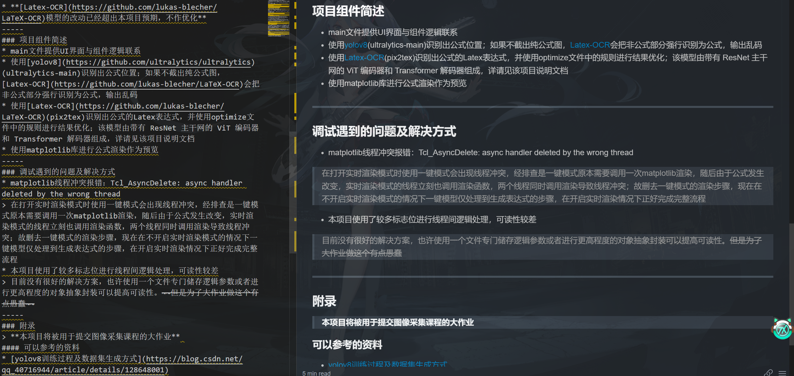
使用场景
1
Markdown 是一种用来写作的轻量级「标记语言」，它用简洁的语法代替排版，而不像一般我们用的字处理软件 Word 或 Pages 有大量的排版、字体设置。Github的说明文档就全部采用markdown进行编写，而markdown的公式记录则使用Latex公式的语法进行记录。学习过程中记录公式则需要手写Latex公式，本项目旨在简化这一书写流程

Slide 4
基本流程与原理
2
语法优化
公式位置识别
Latex-OCR
Latex公式渲染
利用thread库的多线程实现功能的并行从而实现实时公式渲染效果
截图功能
UI界面

Slide 5
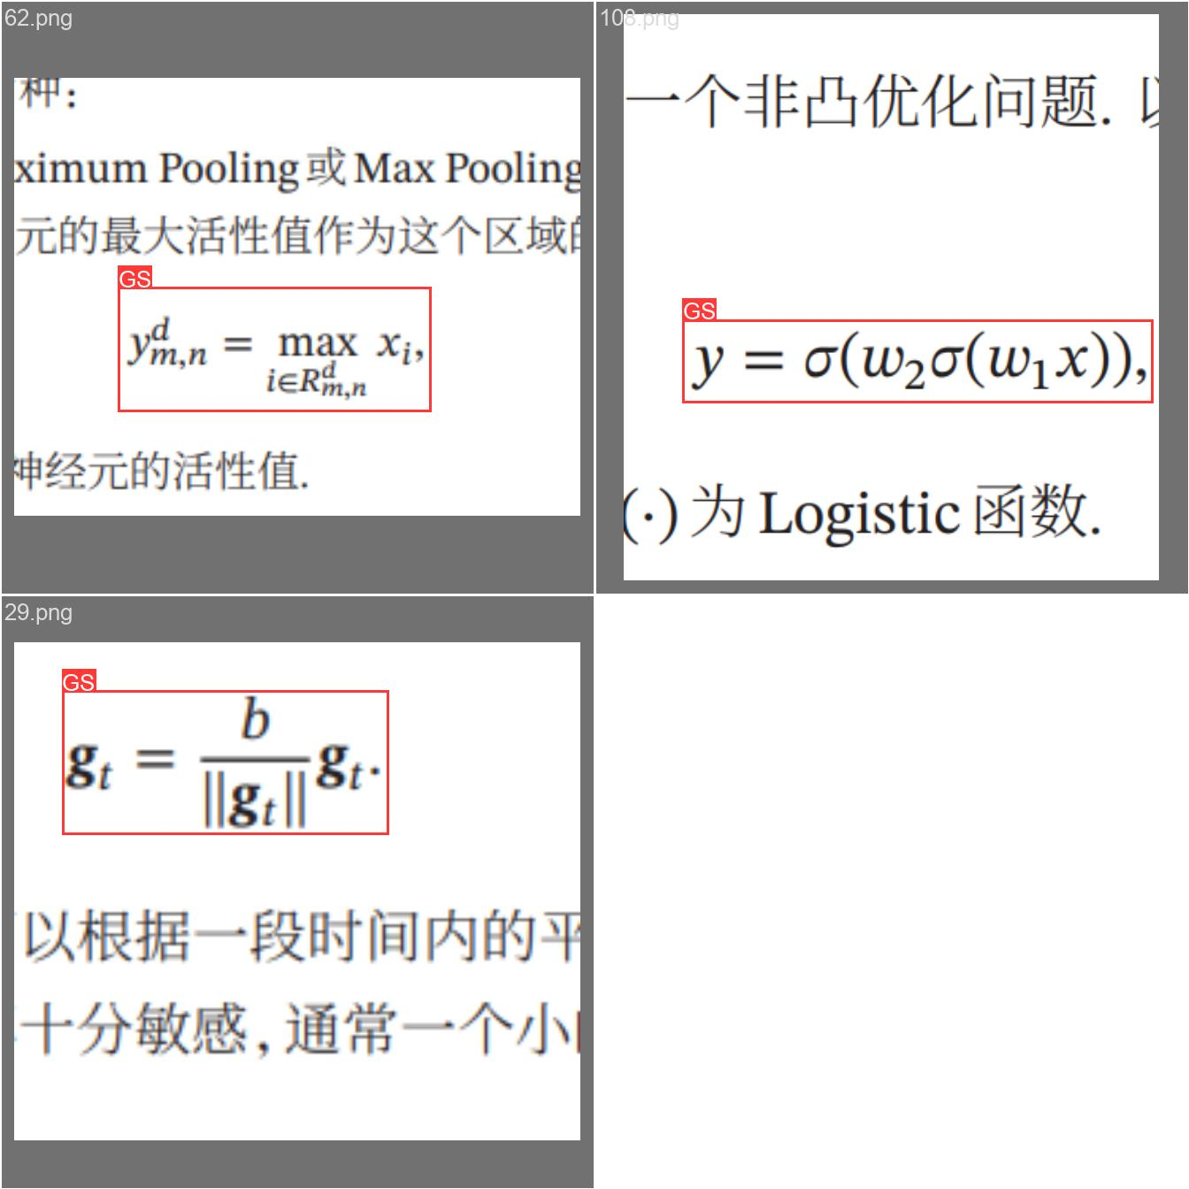
基本流程与原理
2
使用yolov8(ultralytics-main)识别出公式位置；如果不截出纯公式图，Latex-OCR会把非公式部分强行识别为公式，输出乱码
使用最轻量化的预训练模型yolov8n并在此基础上采用自己标注的公式位置数据集进行fine-tuning；公式的特征较为明显，同时为了保证使用的相对流畅，最轻量化的模型已经足够
数据集采自《深度学习》一书，约一百余张图片

Slide 6
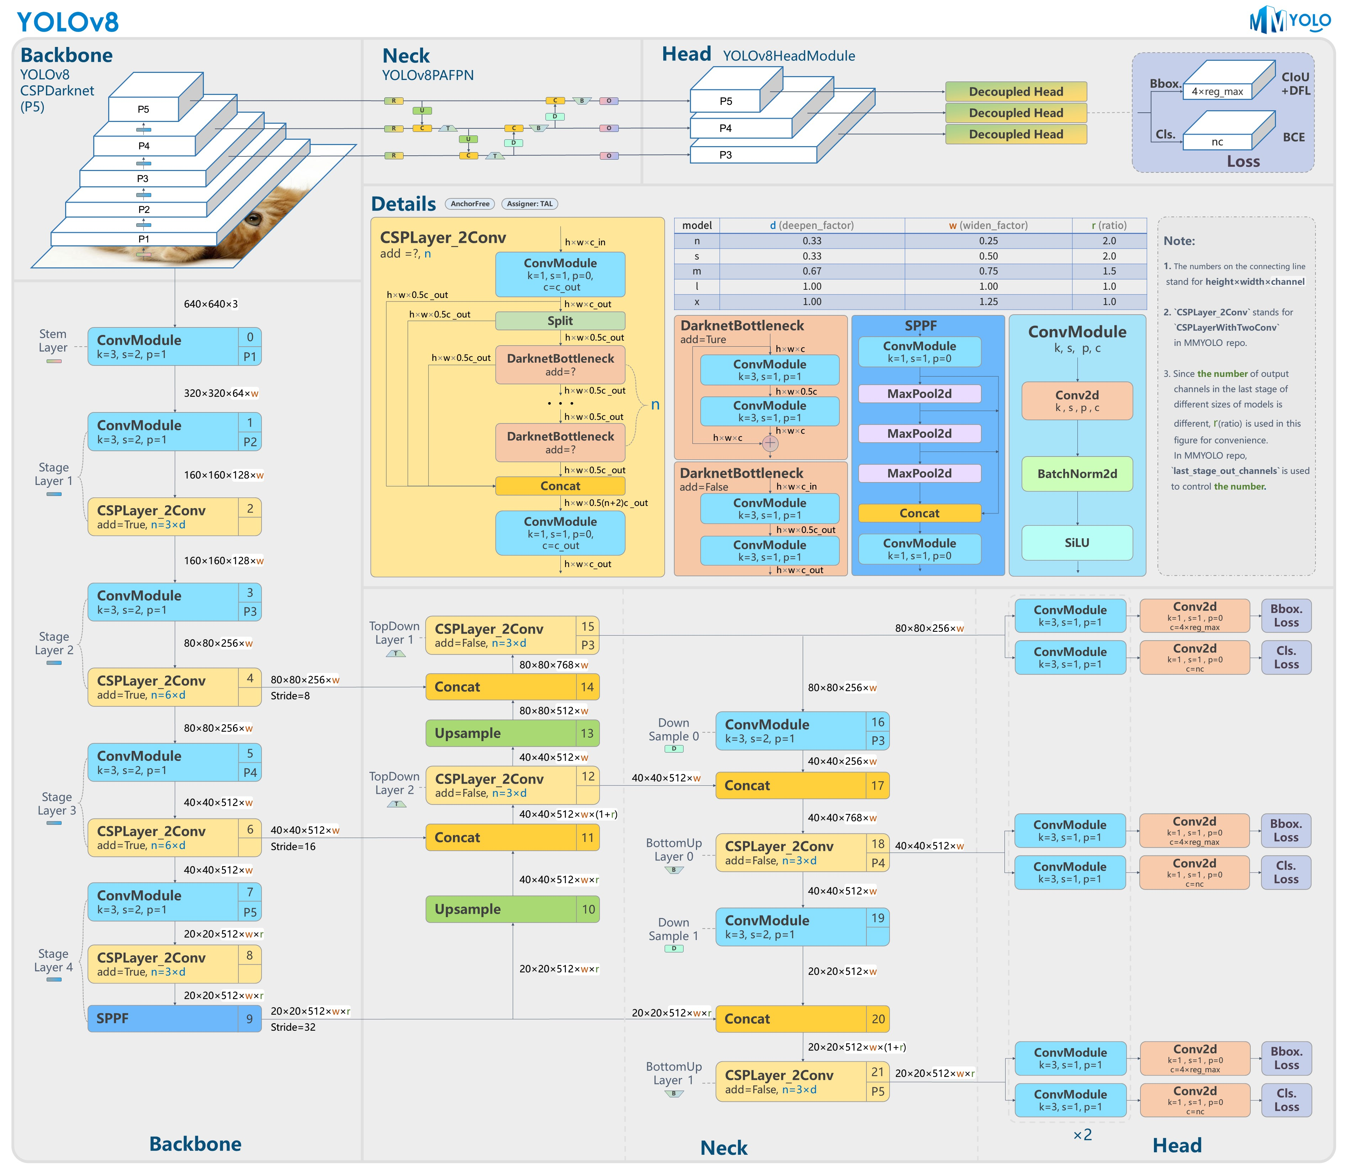
基本流程与原理
2
YOLOv8的创新
模型结构上：YOLOv8删除了1*1的降采样层，同时也将C3模块替换为了C2f模块；
头部更换为解耦头，将分类头和检测头分离
损失函数：YOLOv8使用VFL Loss作为分类损失，使用DFL Loss+CIOU Loss作为分类损失
样本匹配：YOLOv8抛弃了以往的IOU匹配或者单边比例的分配方式，而是使用了Task-Aligned Assigner匹配方式。

Slide 7
基本流程与原理
2
② 使用开源项目Latex-OCR(pix2tex)识别出公式的Latex表达式，并使用optimize文件中的规则进行结果优化；该模型由带有 ResNet 主干网的 ViT 编码器和 Transformer 解码器组成
模型结构
ResNet和Transformer的结合有两种方式，一是以ResNet作为编码器和Transformer作为解码器的结合架构，二是ResNet输出的特征图作为输入到 Transformer Encoder 和 Transformer Decoder 的组合架构；原项目中没有明确说明使用的是哪一种方案，但是基于开源项目Scene-Text-Recognition的测试，第一种方案的效果明显优于第二种，因此推测Latex-OCR模型是基于方案二
数据集
此项目使用了自己标注的、在wikipedia，arXiv等网站上的文章中找到的公式以及im2latex-100k数据集

Slide 8
基本流程与原理
2
③ 使用matplotlib库进行公式渲染作为预览
方案一：基于LaTeX环境
该方案需要安装LaTeX环境。优点是支持所有的LaTeX文档的渲染，缺点是环境过于臃肿，不便部署。
方案二：基于KaTeX
KaTeX 是一个快速，易于使用的JavaScript库，用于在Web上进行TeX数学渲染。优点是支持大部分LaTeX语法，缺点是需要python额外调用web服务，集成性较差同时基于此方案的实现很少，没有参考资料
方案三：基于Matplotlib
Matplotlib 实现了一个轻量级的 TeX 表达式解析器和布局引擎，Mathtext 是该引擎支持的 Tex 标记的子集，使用此模块的math_to_image函数可以实现简单的渲染，优点是便捷且易于集成，缺点是不支持很多较为高级的语法与标签
基于轻量化且便于操作的原则，本项目选择方案三

Slide 9
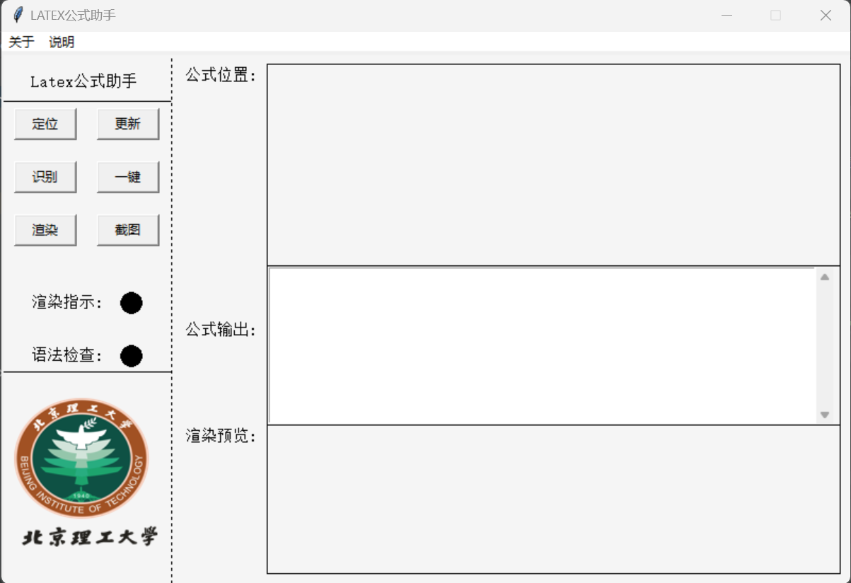
基本流程与原理
2
④ 使用Tkinter设计UI界面与组件逻辑联系
相比于需要额外配置的QT，本设计选择了python自带的UI库Tkinter，其优点是更轻量化，部署时无需额外配置，缺点是没有可视化设计界面，UI设计全靠手动设计代码
针对前面环节可能出现的错误，本程序设计了实时渲染的功能，便于修改生成的Latex公式代码并实时查看效果
本设计将UI界面、Latex公式实时渲染、语法检查与状态指示拆分到三个不同的线程中，并通过全局变量互相交互信息来优化操作体验

